Slide 1
FoKUS Rehabilitering
Tema mångsökare på vårdcentral
Notes:
Susanne

Slide 2
Manual till handledare
FoKUS - Fortbildning, Kvalitet, Utveckling och Samverkan är ett material från PrimärvårdsKvalitet och syftar till att stödja omvandlingen från data till hälsa med hjälp av data från PrimärvårdsKvalitet.
Materialet vänder sig till medarbetare och chefer på vårdcentraler som vill använda PrimärvårdsKvalitet och lära sig mer om hur data kan användas i förbättringsarbetet på vårdcentralen. FoKUS-materialet omfattar kom-igång-stöd samt olika teman som speglar områden i PrimärvårdsKvalitet eller andra viktiga frågor i primärvården
Materialet är tänkt att användas på till exempel arbetsplatsträffar och andra möten. Materialet om mångsökare tar ca 30 minuter att genomföra.
Varje FoKUS-del innehåller information, stödfrågor för dialog och gemensamt lärande, fördjupning och lärande exempel.
Innan ni börjar arbeta med materialet - gå in i PrimärvårdsKvalitet i er region (regioner som använder Medrave, finns stöd, se bild 3-5 i denna ppt) och bekanta er med indikatorer och data. Under genomgången FoKUS-Mångsökare bör ni ha tillgång till er data (gärna dubbla skärmar) så att ni tillsammans kan titta på data och diskussionen kan utgå från hur det ser ut oss er.

Slide 3
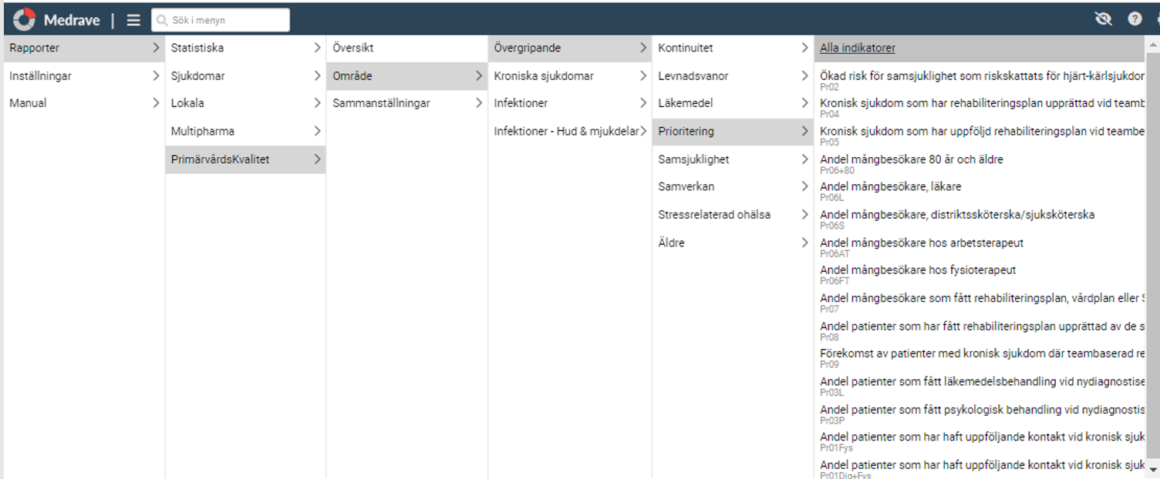
Manual till handledare- Hitta indikatorerna – Mångsökare på VC
Om man använder Medrave ser det ut så här när man öppnar indikatorerna
Välj Alla indikatorer

Slide 4
Manual till handledare-Mångsökare på VC Diagram
Scrolla och ner för att se olika indikatorer
Om ni vill titta närmare på en indikator: välj ”Detaljsida för indikator”

Slide 5
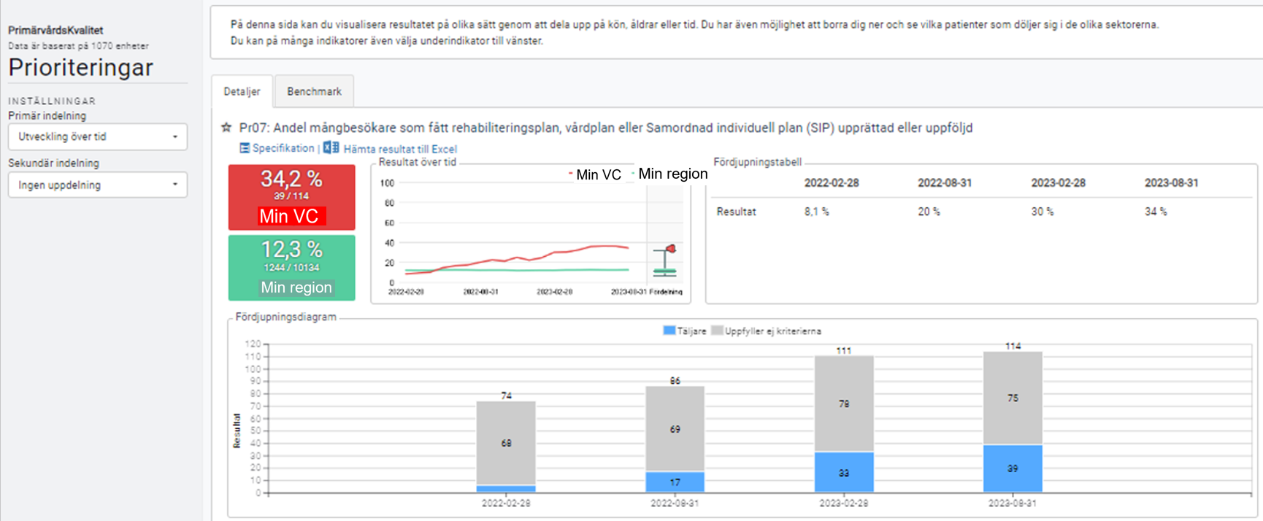
Manual till handledare-Mångsökare på VC Detaljsida för en indikator
Välj eventuellt uppdelning i ålder och kön
Klicka på staplarna för att få fram patientlista

Slide 6
Mångsökare
En liten andel av primärvårdens patienter står för många kontakter och besök. Många har en eller flera kroniska sjukdomar eller funktionella symtom och ofta en samtidigt psykosocial problematik.
Teamsamverkan för dessa patienter är i många fall värdefullt
Det finns förstås patienter som behöver många besök av olika skäl under en lite längre tid, t ex initialt efter stroke.
Ett kvalitetsmått för mångsökarna är om de har fått en rehabiliteringsplan eller motsvarande. En sådan plan bör innehålla både vårdinsatser och patientens egen aktivitet. Att ta fram planen innebär att patienten är delaktig och vården personcentrerad.

Slide 7
Fördjupning
Vad är en rehabplan?
Enligt vårdförloppet ”Generisk modell för rehabilitering” ska rehabiliteringsplanen består av följande delar:
Sammanfattning av utredning/bedömningens resultat
Mål: a) huvudmål och b) delmål vid behov
Åtgärder:
Åtgärder/ behandling (omfattar även det som patienten själv ansvarar för, ofta benämnd egenvård)
Ansvarig
Tidplan och omfattning för genomförande av åtgärder.
Uppföljning:
mätning och utvärdering
Vid behov erbjuda koordineringsinsatser med koppling till sjukskrivningsprocessen
Källa: Generisk modell för rehabilitering och delar av försäkringsmedicinskt arbete för integrering i personcentrerade och sammanhållna vårdförlopp
https://kunskapsstyrningvard.se/download/18.888036617b192361ee2306f/1628610121306/Vardforlopp-generisk-modell-rehabilitering.pdf

Slide 8
Mångsökare indikatorer
AU124 Upprättande av samordnad individuell plan (SIP)
AU125 Upprättande av SIP i samband med utskrivning
AW010 Uppföljning av samordnad individuell plan (SIP)
AW013 Upprättande av vårdplan
AW015 Uppföljning av vårdplan
AW020 Upprättande av rehabiliteringsplan
AW024 Uppföljning av rehabiliteringsplan
AW026 Uppföljning av sjukskrivnings- och rehabiliteringsplan för återgång i arbete eller annan sysselsättning
AW027 Uppföljning och revidering av rehabiliteringsplan
AW029 Uppföljning och revidering av sjukskrivnings- och rehabiliteringsplan för återgång i arbete eller annan sysselsättning
AW031 Genomförd rehabilitering enligt rehabiliteringsplan inom öppen vård
AW035 Avslutande av rehabiliteringsplan
AW037 Avslutande av sjukskrivnings- och rehabiliteringsplan för återgång i arbete eller annan sysselsättning
DV077 Upprättande av sjukskrivnings- och rehabiliteringsplan för återgång arbetslivet
XV019 Upprättande av ”Min vårdplan” inom cancervården
XV020 Revidering av ”Min vårdplan” inom cancervården
Alternativt används motsvarande regional KVÅ-kod eller sökord med fasta alternativ
Pr06AT och Pr06FT mäter mångsökare hos arbetsterapeut respektive fysioterapeut var för sig
Pr07 mäter hur stor andel av mångsökarna på vårdcentralen som fått rehabiliteringsplan, vårdplan, Samordnad individuell plan (SIP) upprättad eller uppföljd.
Här kan man behöva välja ut bara de patienter som är mångsökare hos just den aktuella yrkeskategorin.
För att rehabplaner ska hittas krävs att någon av KVÅ-koderna här bredvid finns registrerad

Slide 9
Fördjupning
Mångsökare – Hur tas data fram?
För de olika indikatorerna har gränsvärdet för antal kontakter uppskattats genom datauttag i samverkan med några regioner för de 3 % som flest gånger besökt eller haft kontakt med vårdenheten. Genom att välja de 3% som haft flest besök eller kontakter erhålls ett antal patienter, som det är möjligt för enheten att arbeta vidare med för systematiska och koordinerade insatser. Om 3 % är ett lämpligt gränsvärde kan variera mellan regionerna.
Som kontakter räknas alla kontakter som har en diagnoskod registrerad vid kontakten
Antalet kontakter räknas under senaste året
Gränsen för mångbesökare är
11 diagnossatta kontakter hos arbetsterapeut
21 diagnossatta kontakter hos fysioterapeut

Slide 10
Hur ser det ut hos oss?
Titta på om antalet mångsökare är rimligt i jämförelse med andra enheter?
Stämmer våra data?
Hänvisning till FoKUS del 3, Lär känna era data
I indikatorspecifikationer finns text om felkällor och att tänka på vid tolkning av indikatorn
Har era mångsökare fått rehabplan eller motsvarande?
Registrerar vi koden för rehabplan?
Behöver vi titta på patientlistan för att se vilka patienterna är?
Diskutera om vi har arbetssätt som fångar upp patientgruppen som söker mycket? Hur kommer det sig att de söker många gånger? Är det något vi behöver förbättra?
Har vi bra arbetssätt så att det är lätt att tillsammans med patienten göra en rehabplan?

Slide 11
Lycka till och kontakta oss gärna för frågor eller synpunkter!
primarvardskvalitet@skr.se
www.skr.se/primarvardskvalitet

